Slide 1

Python Haqqında ilk anlayışlar.
Ümumi məlumat
Python, 1991-ci ildə Guido van Russom tərəfindən yaradılmış proqramlaşdırma dilidir. Obyekt yönümlüdür və demək olar ki, bütün əməliyyat sistemlərində işləyə bilir.

Slide 2
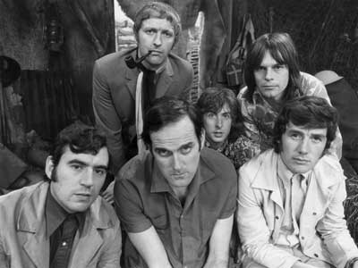
Monty Python Komedi Qrupu

Slide 3
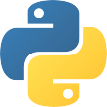
Həmçinin öyrənilməsi də olduqca asan bir dildir.
Dilin yaradıcısı G. van Russom, əsasən C, Perl və Java dillərindən ilhamlanaraq Python-u meydana gətirib. Olduqca güclü bir dildir. Google, Youtube, NASA və CERN kimi böyük qurumlar məhz Python-dan istifadə edir.

Slide 4
Python-dan istifadəyə başlamaq üçün
Pythonun rəsmi saytı https://www.python.org/
Python-u öyrədən saytlar:
https://wiki.python.org/moin/BeginnersGuide/Programmers
http://www.techbeamers.com/python-tutorial-step-by-step
https://developers.google.com/edu/python/

Slide 5
Pythonun Sintaksisi və İlk kod
Pythonun sintaksisi öyrənmək üçün çox sadədir
print(“Salam How to dev”)

